Slide 1
Szakmai gyakorlat Franciaország
2022. November 11-25.
Bar le Duc

Slide 2
Fogadó Iskola CFA Européen Louis Prioux

Slide 3
Cukrász gyakorlat

Slide 4
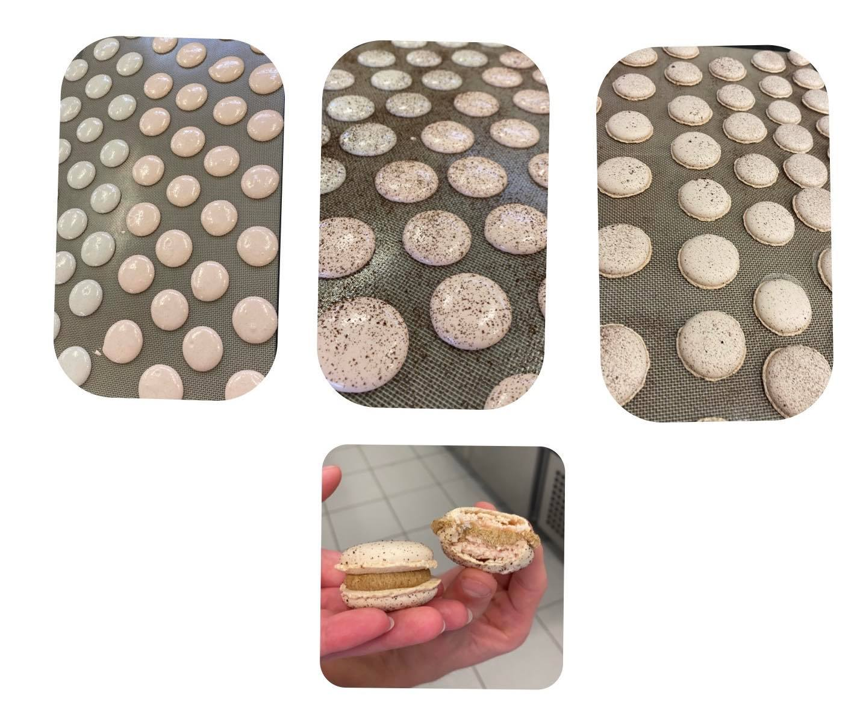
Macaron

Slide 5
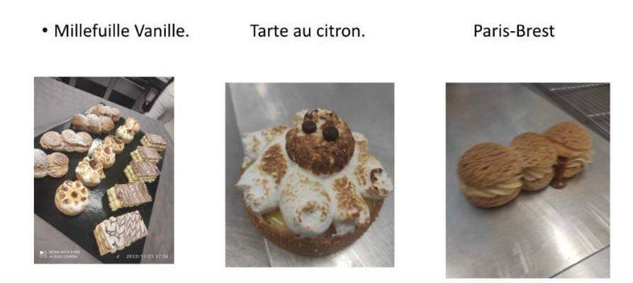

Slide 6
Pék gyakorlatok

Slide 7
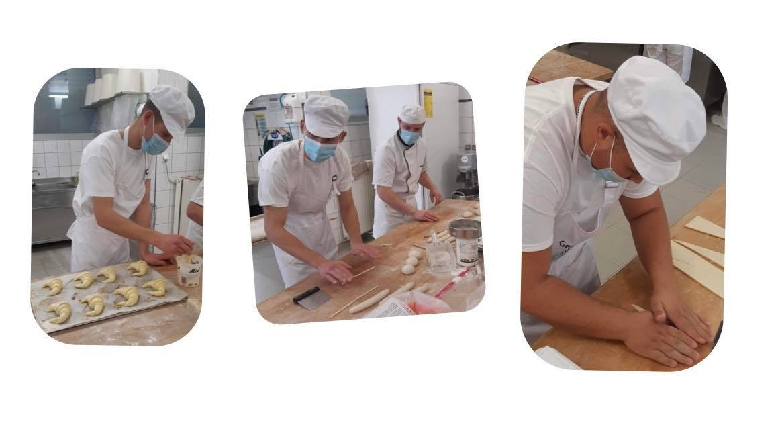

Slide 8
Szakács gyakorlat

Slide 9
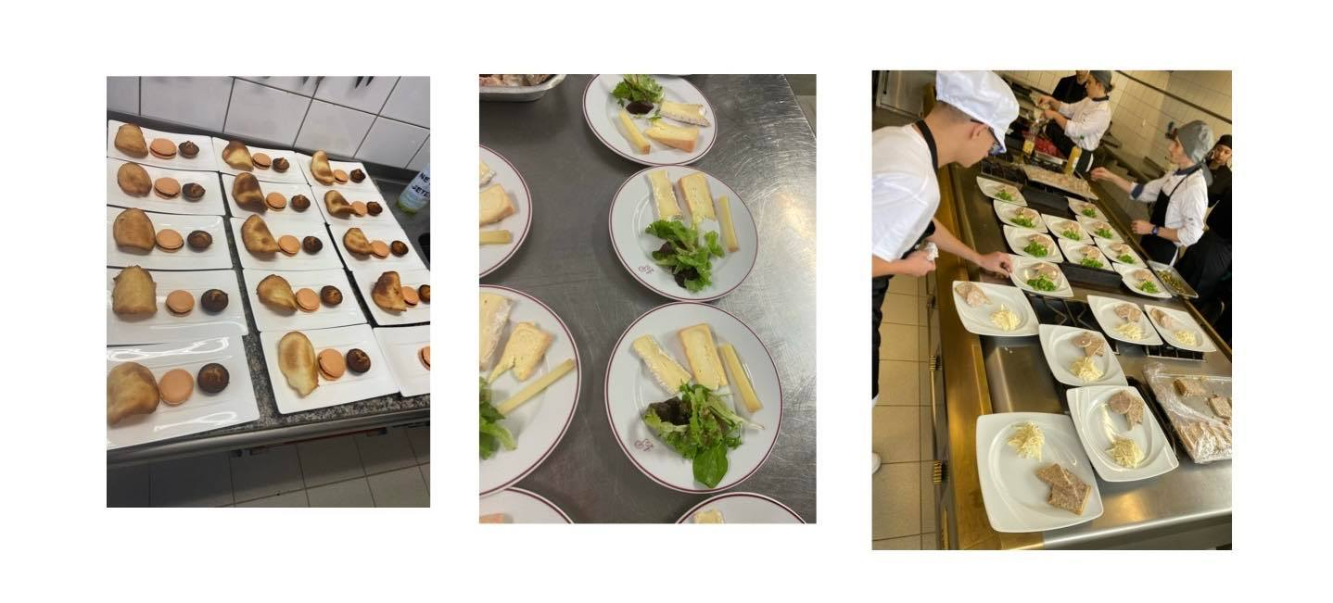

Slide 10
Kirándulás

Slide 13
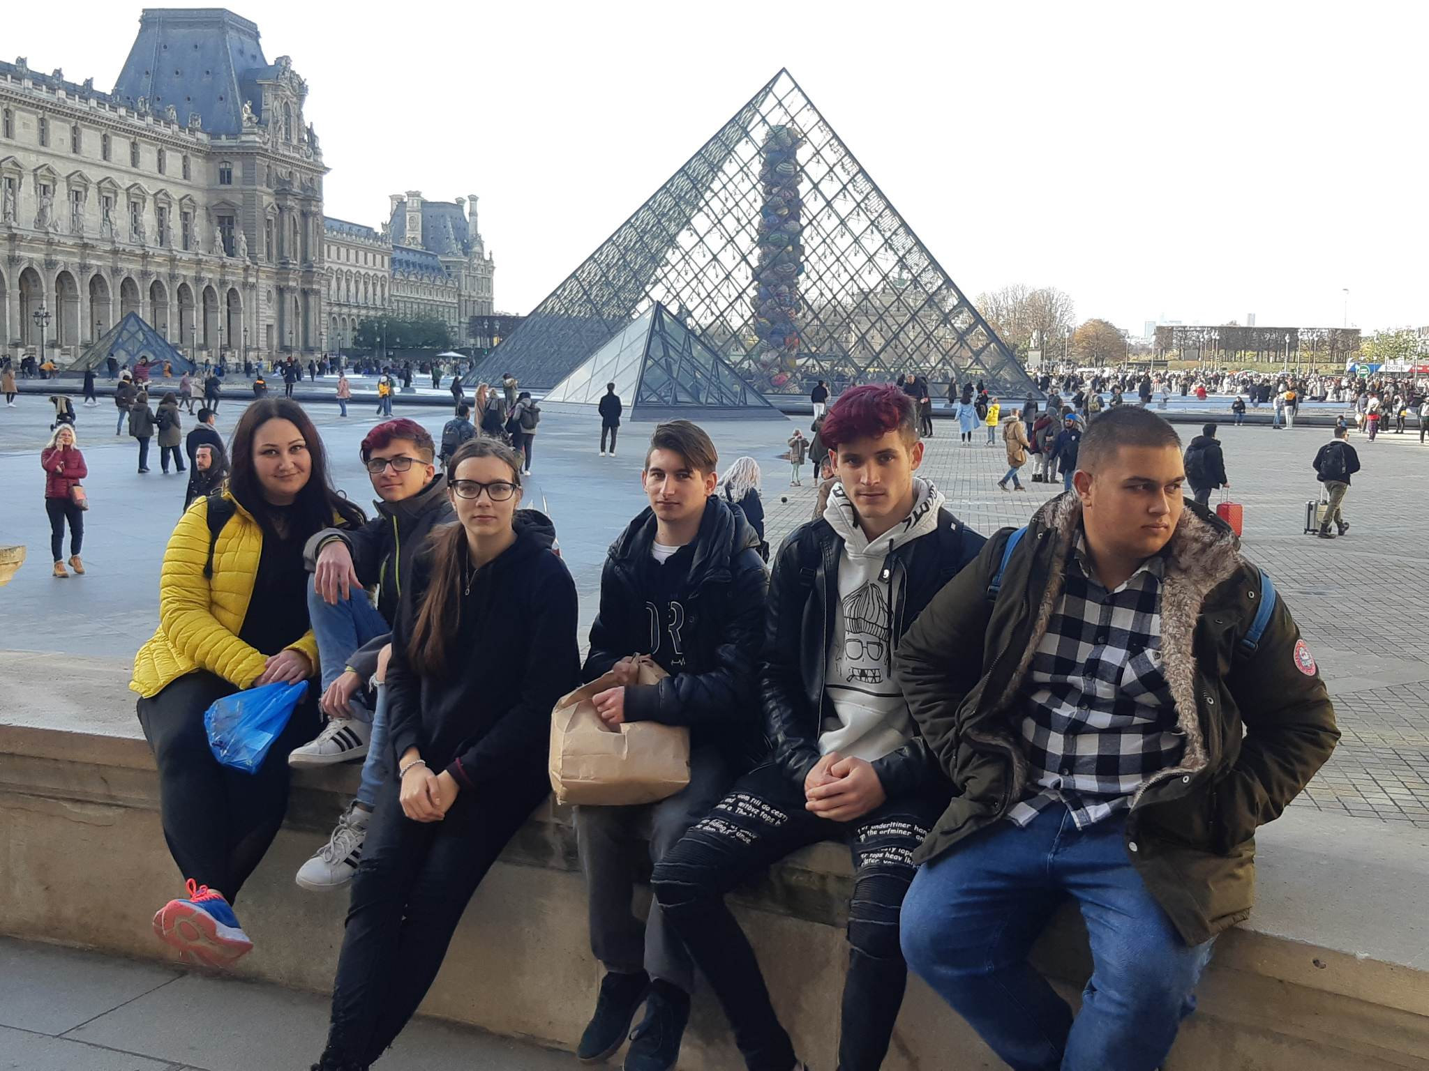
Köszönjük a figyelmet!

